Slide 1
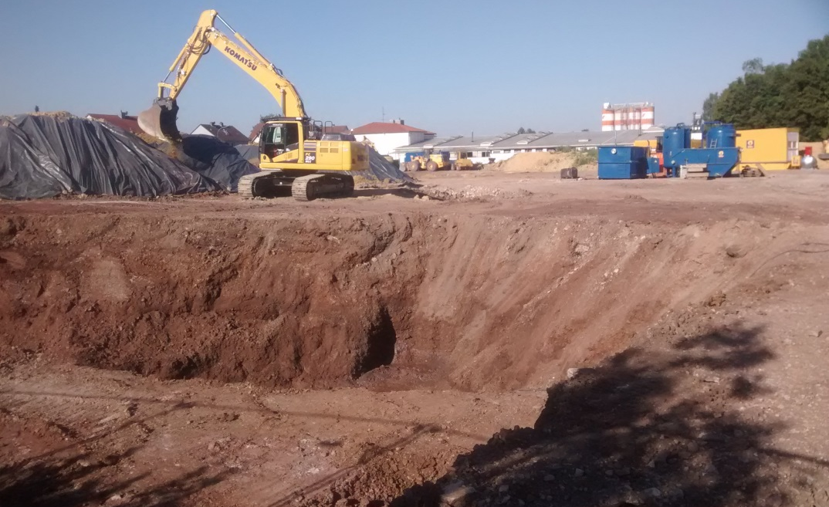
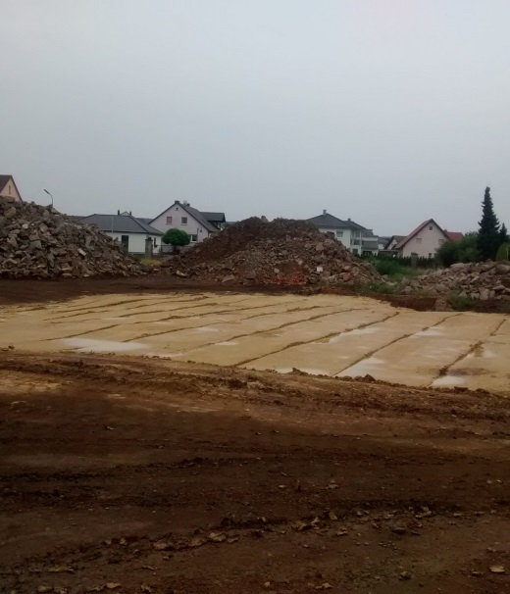
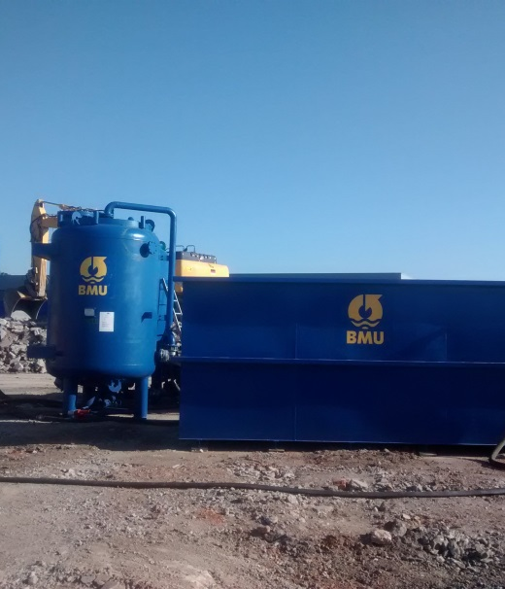
Flächenrecycling
Bodensanierung durch Aushub
Sanierung Ölschaden ehem. Sägewerk Salz
Ausgeführte Leistungen:
  Aushubsanierung bis 5 m u. GOK
  Rückverfüllung der Baugrube und angrenzende Verfüllbereiche
  Entsorgung des kontaminierten Boden, Bauschutt
  Offene Wasserhaltung
  Reinigung des anfallenden Schichten und Grundwasser mit einer BauWa 10 (bis 10l/s)
  Besonderheiten / Technische Daten:
  Erhöhter persönlicher Arbeitsschutz
  Schwarz Weiß Anlage
  Betreiben eines Waschplatzes
    Schadstoffe: MKW, PAK, SM
Gemeinde Salz
Mai bis Sept. 2016
> 100.000 T€
Salz

